Slide 1
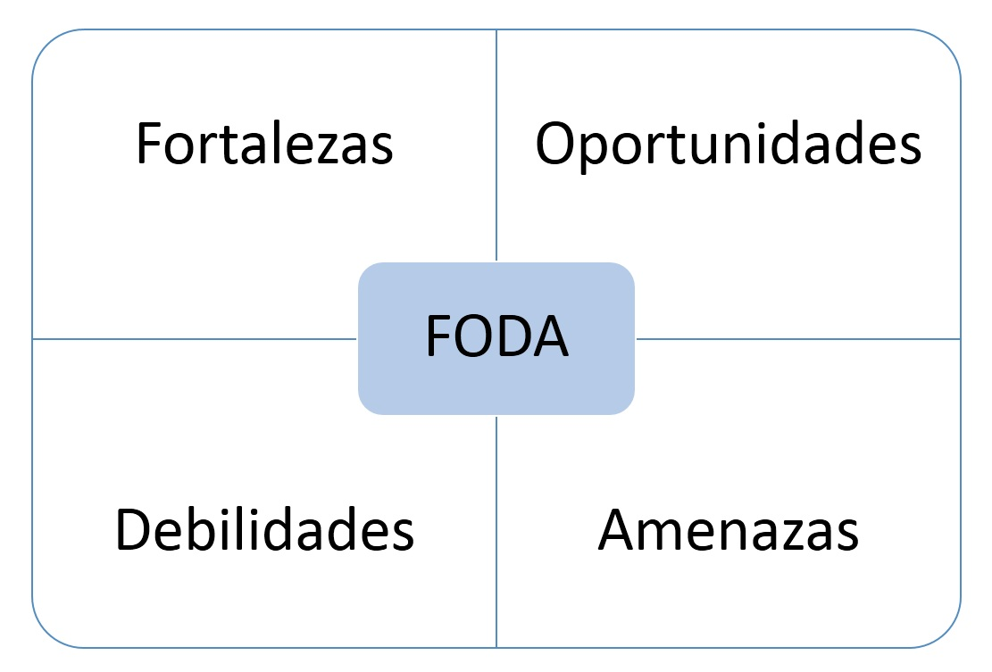

Slide 2
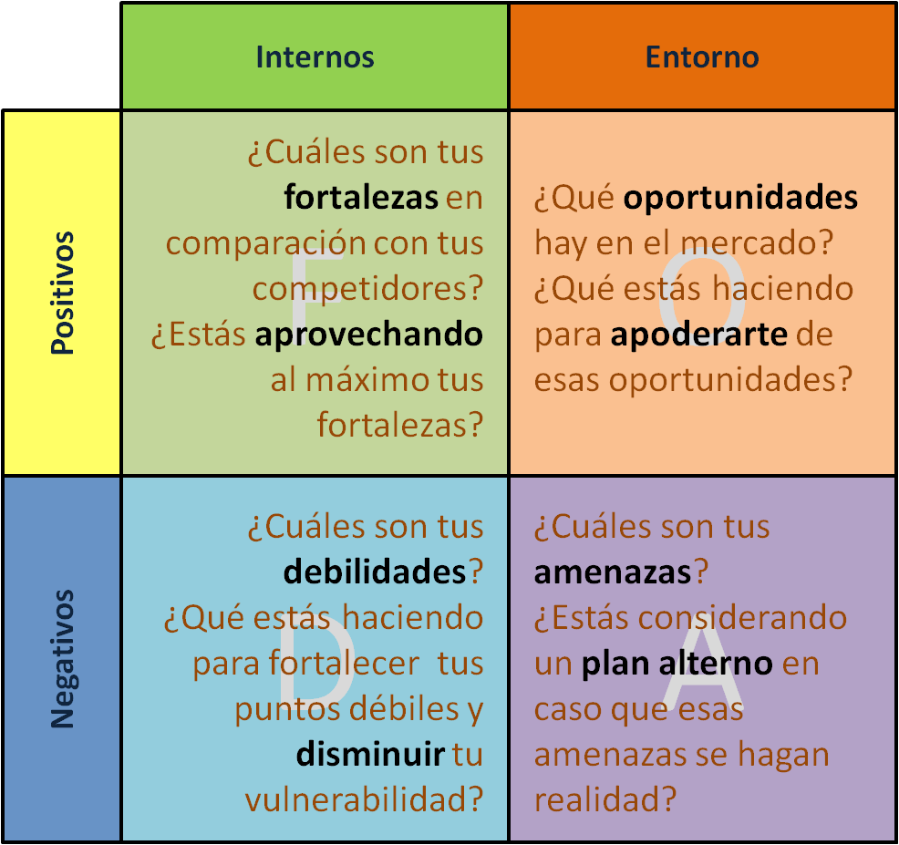

Slide 3
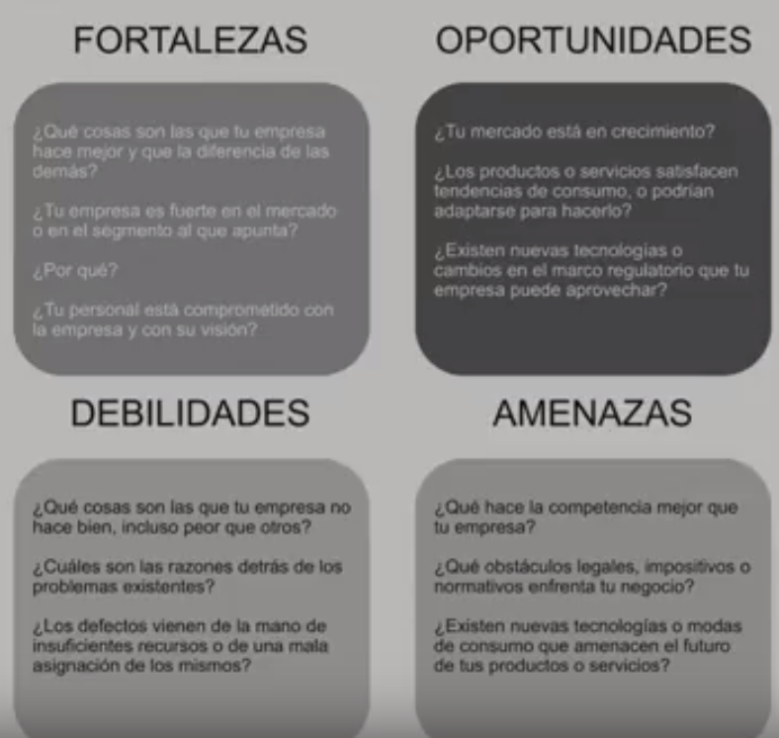

Slide 4
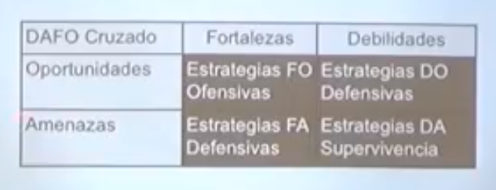

Slide 5
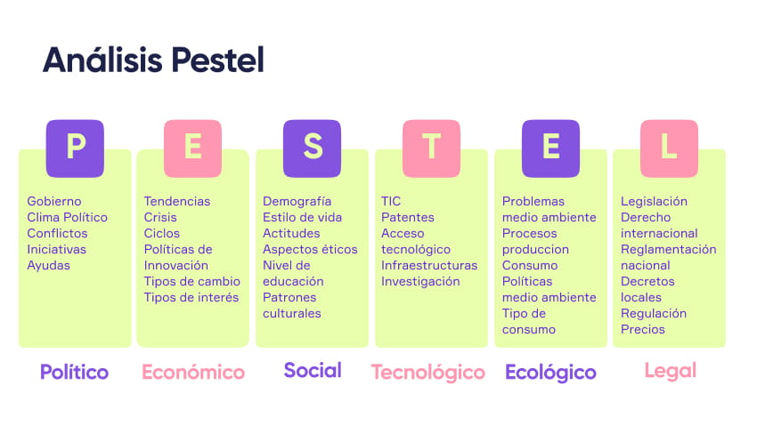

Slide 6
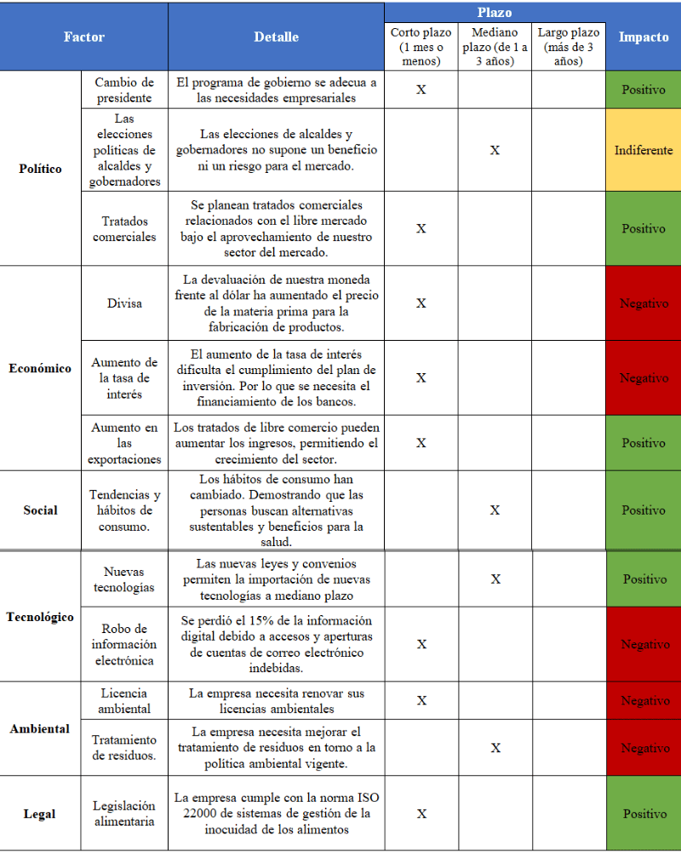
MATRIZ

Slide 7
LINKS DE INTERÉS SOBRE PESTEL
https://www.cerem.es/blog/estudia-tu-entorno-con-un-pest-el
https://es.wikipedia.org/wiki/An%C3%A1lisis_PEST
https://esem.es/blog/matriz-pest-y-pestel-en-marketing/
http://3w3search.com/Edu/Merc/Es/GMerc098.htm
https://www.simla.com/blog/analisis-pestel
https://www.lucidchart.com/blog/es/analisis-pest

